Slide 1





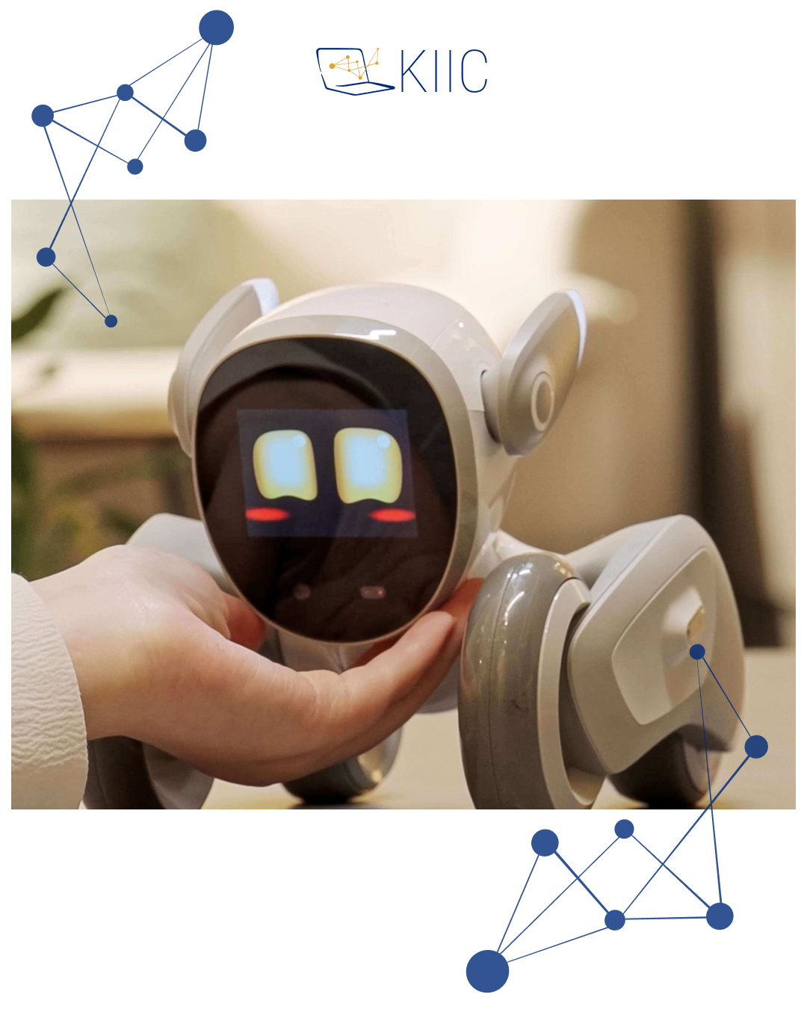


S
Хмельницький національний університет
Кафедра комп'ютерної інженерії та інформаційних систем
Хочеш в ІТ?
Запрошуємо на навчання!

Slide 2

Хочеш в ІТ?
Хмельницький національний університет
F7 – Комп’ютерна інженерія
F6 – Інформаційні системи та технології
Найбільш універсальні спеціальності в галузі ІТ!
Кафедра комп'ютерної інженерії та інформаційних систем

Slide 3

Хочеш в ІТ?
Хмельницький національний університет
 | F6 – Інформаційні системи та технології
НОВА ОСВІТНЯ ПРОГРАМА:
Інформаційні системи штучного інтелекту
Кафедра комп'ютерної інженерії та інформаційних систем

Slide 4

Хочеш в ІТ?
Напрямки ІТ
Розробка програмного забезпечення (Software Development)
Дані та аналітика (Data Science, Big Data)
Штучний інтелект та машинне навчання (AI & ML)
Хмарні технології (Cloud Computing)
Інтернет речей (IoT - Internet of Things)
DevOps та системне адміністрування
Кафедра комп'ютерної інженерії та інформаційних систем

Slide 5
Хочеш в ІТ?
Напрямки ІТ
UI/UX дизайн
Графічний дизайн
Дизайн для соціальних мереж (SMM-дизайн)
Блокчейн та криптовалюти
Віртуальна та доповнена реальність (VR/AR)
Тестування програмного забезпечення (QA)
Управління проєктами
Кафедра комп'ютерної інженерії та інформаційних систем

Slide 6





Хочеш в ІТ?
Соцмережі та контакти
KIIS_KHNU
https://kiis.khmnu.edu.ua/
https://www.facebook.com/XHY123KI
м. Хмельницький вул. Кам’янецька, 112 (І корпус ХНУ) Кафедра: 1-114 Завідувач кафедри: 1-115
Інформація щодо вступу: Павлова Ольга Олександрівна 096 847 0451
Кафедра комп'ютерної інженерії та інформаційних систем

Slide 7



Хочеш в ІТ?
Соцмережі та контакти
Наш Instagram
Наш сайт
Наш facebook
Кафедра комп'ютерної інженерії та інформаційних систем

Slide 8
НАША МЕТА – ВАШЕ УСПІШНЕ МАЙБУТНЄ!
Кафедра комп'ютерної інженерії та інформаційних систем

